Slide 1

Концепция сопровождения младших школьников с ЗПР как теоретическое основание мониторинга сферы жизненной компетенции
Институт коррекционной педагогики РАО
Бабкина Наталия Викторовна, доктор психол. наук, доцент babkina@ikp.email

Slide 2



«Личностные результаты включают овладение обучающимися социальными (жизненными) компетенциями, необходимыми для решения практико-ориентированных задач и обеспечивающими становление социальных отношений обучающихся в различных средах, сформированность мотивации к обучению и познанию» (ФГОС НОО обучающихся с ОВЗ)

Slide 3
Статистические данные
Из 449,5 тыс. школьников с ОВЗ и инвалидностью – 187,9 тыс. школьников с ЗПР;
В условиях инклюзии обучается 95,7 тыс. детей с ЗПР из 159,3 тыс. детей с ОВЗ и инвалидностью;
19,4 тыс. детей с ЗПР обучаются в 117 специальных (коррекционных) образовательных организациях;
72,6 тыс. детей с ЗПР обучаются в 7 тыс. специальных (коррекционных) классах при общеобразовательных организациях

Slide 4
Отсроченные последствия комплексного неблагополучия детей с ЗПР
Послешкольная социализация подростков с ЗПР
по данным десятилетнего наблюдения(2003-2013 гг.)
9,5% имели 3 и более судимости
12% привлекались к уголовной ответственности
28,5% задерживались за хулиганство, антиобщественные действия, употребление наркотических средств
33% (из них 14% юноши) вели себя социализировано
Инденбаум Е.Л. К чему приводит «стихийная инклюзия» детей с задержкой психического развития // Воспитание и обучение детей с нарушениями развития. 2013, № 4.

Slide 5
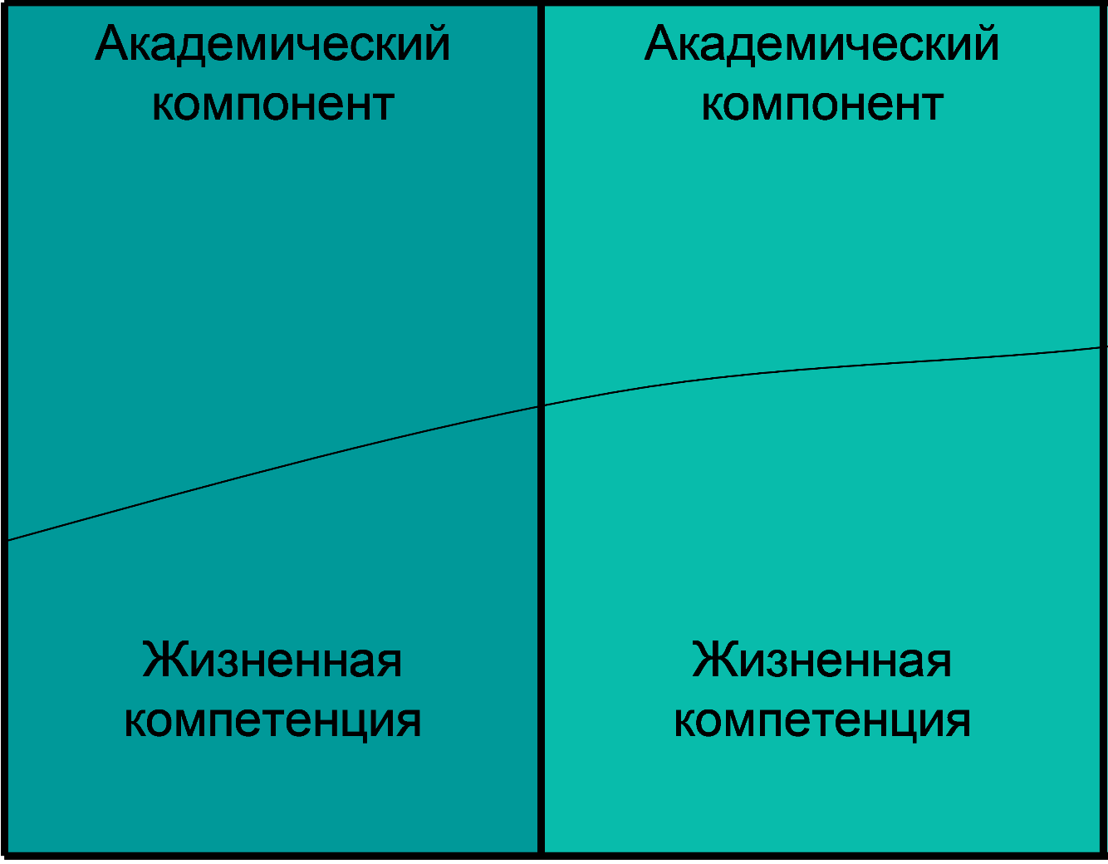
Образовательный маршрут
Вариант 7.1.
(цензовый)
Вариант 7.2.
(цензовый)
Образовательный маршрут определяется в соответствии с качественными характеристиками и уровнем развития ребенка к моменту его поступления в школу.

Slide 6
Варианты развития детей с ЗПР к началу школьного обучения
развитие ребенка приближается к возрастной норме и позволяет ему обучаться в обычной среде, но при этом требуются наблюдение за его учебным поведением, школьной адаптацией и своевременная психолого-педагогическая поддержка;
развитие ребенка по многим характеристикам не приближается к возрастной норме, но при этом определяется перспектива сближения с ней в условиях специального обучения;
развитие ребенка явно и основательно отстает от возрастной нормы и вероятность сближения с ней может быть определена только в процессе специально организованного обучения

Slide 7
Комплексное сопровождение детей с ЗПР
Ведущая роль в комплексном сопровождении ребенка с ЗПР должна принадлежать психологу в силу особенностей содержания его профессиональных компетенций:
подготовленность в области психологической диагностики и психологической коррекции нарушений психического развития;
информированность в области дефектологии и клинической психологии;
наличие достаточных представлений о принципах и способах педагогической оценки и интерпретации учебных и поведенческих трудностей, проявляющихся у ребенка с ЗПР в процессе его обучения и воспитания.

Slide 8
Диагностическая деятельность как основа системного сопровождения обучения и развития детей с ЗПР
Мы рассматриваем диагностическую деятельность в качестве базового компонента сопровождения, позволяющего реализовывать дифференцированный подход:
к определению образовательных и компенсаторных возможностей детей с ЗПР, уточнению содержания их особых образовательных потребностей, в т.ч. в сфере жизненной компетенции;
к выбору образовательного маршрута, определяющего специальные условия образования;
к выделению приоритетных целей коррекционной работы;
к определению задач и сфер взаимодействия психолога с педагогом, учителем-дефектологом, врачом и родителями;
к осуществлению мониторинга развития ребенка, в т.ч. в сфере его жизненной компетенции.

Slide 9
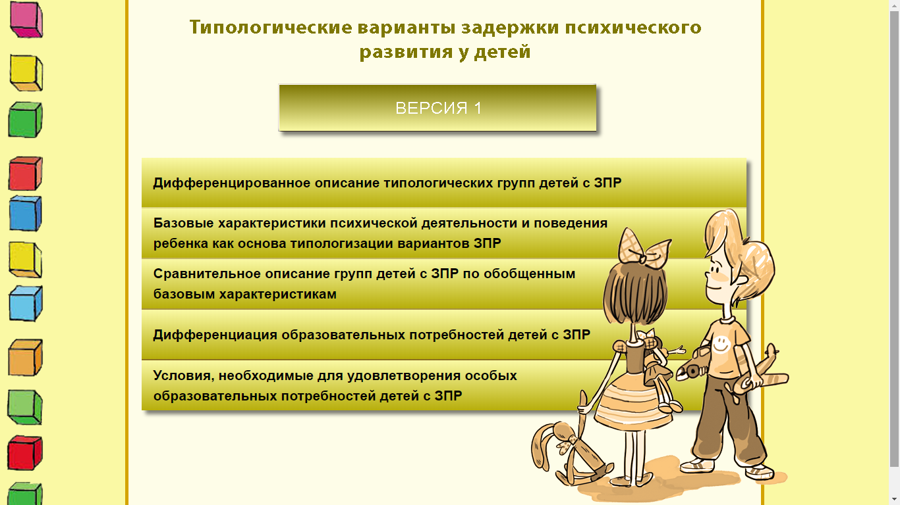
Базовые характеристики психической деятельности и поведения ребенка с ЗПР
(Н.В. Бабкина, И.А. Коробейников)
Познавательная деятельность
Организация и продуктивность мыслительной деятельности
Коммуникация (в условиях учебной деятельности и вне учебной деятельности)
Обучаемость (когнитивный и мотивационный ресурсы)

Slide 10
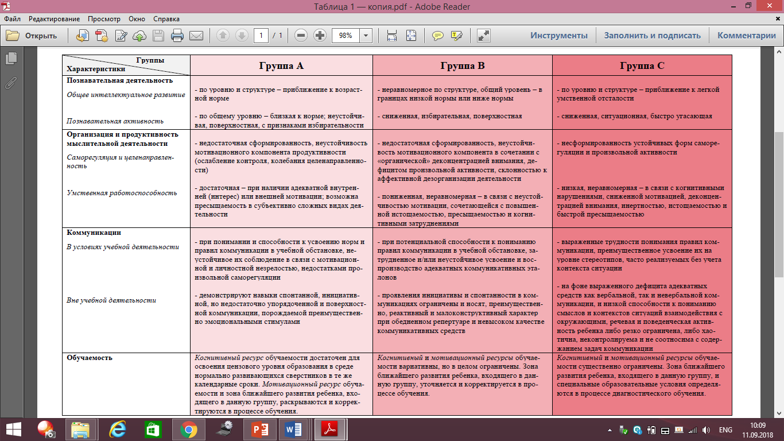
Сравнительное описание групп детей с ЗПР по обобщенным базовым характеристикам

Slide 11
Особые образовательные потребности детей с ЗПР
Все дети с ЗПР нуждаются:
в особой пространственной и временной организации образовательной среды и процесса обучения; индивидуальном подходе к организации учебной работы с учетом особенностей усвоения информации и формирования навыков при ЗПР; специальном инструментарии оценивания достижений и выявления трудностей усвоения образовательной программы (академического компонента и компонента жизненной компетенции);
в обеспечении коррекционно-развивающей направленности обучения в рамках основных образовательных областей и внеурочной деятельности, специальной помощи в осмыслении и упорядочивании усваиваемых на уроках знаний и умений, в формировании универсальных учебных действий;
в специальной работе по формированию способности к произвольной организации познавательной деятельности и поведения, к осознанию возникающих трудностей; умения запрашивать и использовать помощь взрослого; в целенаправленном развитии самостоятельности при решении учебных и бытовых задач; в особой работе по формированию умения применять знания, полученные в ходе обучения, в повседневной жизни;
в специальной работе по формированию сферы жизненной компетенции, включающей развитие мотивационной сферы, средств коммуникации в условиях учебной деятельности и при спонтанном взаимодействии, стимулирование познавательной активности, побуждение интереса к себе, окружающему предметному и социальному миру

Slide 12
Особые образовательные потребности детей с ЗПР
(сравнительные примеры)
Ребенок с ЗПР нуждается:
Группа А
в усвоении адекватных форм учебного поведения, предполагающего умение следовать установленным правилам коммуникации и взаимодействия с учителем и одноклассниками; умение запрашивать и использовать помощь взрослого
Группа В
в осмыслении и усвоении адекватных форм учебного поведения, предполагающих умение следовать установленным правилам коммуникации и взаимодействия с учителем и одноклассниками; умение запрашивать и использовать помощь взрослого
Группа С
в осмыслении, усвоении и закреплении на практике адекватных форм учебного поведения, предполагающих умение следовать установленным правилам коммуникации и взаимодействия с учителем и одноклассниками; умение запрашивать и использовать помощь взрослого; умение адекватно сигнализировать об изменениях самочувствия.

Slide 13
Особые образовательные потребности детей с ЗПР
(сравнительные примеры)
Ребенок с ЗПР нуждается:
Группа А
в активизации способности к самостоятельной организации собственной деятельности, умения принимать, сохранять ее цели и следовать им в учебной деятельности; умения планировать свою деятельность в соответствии с заданными целями и контролировать ее результат
Группа В
в формировании способности к самостоятельной организации собственной деятельности, умения принимать, сохранять ее цели и следовать им в учебной деятельности; умения планировать свою деятельность в соответствии с заданными целями и контролировать ее результат
Группа С
в целенаправленном поэтапном формировании способности к самостоятельной организации собственной деятельности, начиная с операционального уровня, умения принимать, сохранять ее цели и следовать им в учебной деятельности; умения планировать свою деятельность в соответствии с заданными целями и контролировать ее промежуточный и итоговый результат.

Slide 14
Особые образовательные потребности детей с ЗПР
(сравнительные примеры)
Ребенок с ЗПР в начале школьного обучения нуждается:
Группа А
во внешнем контроле, организующей помощи и стимуляции интереса к содержанию выполняемых видов учебной деятельности, в поддержании умственной работоспособности при выполнении субъективно сложных видов деятельности
Группа В
во внешнем контроле, организующей, стимулирующей и, при необходимости, обучающей помощи, поддержании интереса к содержанию выполняемых видов учебной деятельности
Группа С
во внешнем контроле, организующей, стимулирующей и обучающей помощи, формировании и поддержании интереса к содержанию выполняемых видов учебной деятельности.

Slide 15
Коррекционно-развивающая направленность сопровождения младших школьников с ЗПР
развитие эмоционально-личностной сферы и коррекция ее недостатков;
развитие познавательной сферы и целенаправленное формирование высших психических функций;
формирование произвольной регуляции деятельности и поведения;
формирование сферы коммуникации и социализация.

Slide 16

Комплексная программа формирования саморегуляции в познавательной деятельности у детей с ЗПР
методические рекомендации по организации индивидуальных и групповых занятий психолога;
специальные дифференцированные рекомендации учителю;
рекомендации родителям по организации взаимодействия с ребенком.

Slide 17
Комплексная программа формирования саморегуляции в познавательной деятельности у детей с ЗПР
Работа по формированию осознанной регуляции познавательной деятельности у детей с ЗПР ведется в нескольких направлениях, связанных с формированием определенного комплекса умений:
ставить и удерживать цель деятельности;
планировать действия;
определять и сохранять способ действий;
использовать самоконтроль на всех этапах деятельности;
осуществлять словесный отчет о процессе и результатах деятельности;
оценивать процесс и результат деятельности.

Slide 18
Комплексная программа формирования саморегуляции в познавательной деятельности у детей с ЗПР
Подготовительный период
Цель: установление контакта с ребенком, подготовка к взаимодействию с психологом, привлечение внимания к регуляции деятельности.
Задачи:
формировать интерес к выполнению заданий психолога;
научить принимать и выполнять задания под непосредственным контролем психолога;
научить контролировать правильность выполнения действий.
Средства: подвижные игры и упражнения, игры на внимание.
Организация занятий: в малых группах и индивидуальная.
Виды помощи: стимулирующая, организующая, обучающая.
II этап основного цикла
Цель: формирование у ребенка осознанной саморегуляции прогностического этапа деятельности (планирование действий).
Задачи:
планирование совместно со взрослым этапов выполнения задания с последующим самостоятельным выполнением задания;
осуществление совместно со взрослым оценивания результатов деятельности;
самостоятельное исправление ошибок;
словесный отчет по этапам действий.
Средства: составление плана, задания с "шифровками", задания с многоступенчатой инструкцией и с возможностью распределения функций (организатор, исполнитель, контролер).
Организация занятий: в малых группах.
Виды помощи: стимулирующая, организующая.
I этап основного цикла
Цель: формирование у ребенка осознанной саморегуляции исполнительских действий (формирование и сохранение способа действий под руководством взрослого).
Задачи:
анализ наглядного образца из простых элементов;
поэлементное копирование образца под руководством взрослого с последующим целостным копированием образца под руководством взрослого;
оценка взрослым результата деятельности;
исправление ошибок по указанию взрослого;
словесный отчет о проделанных действиях.
Средства: конструктивная деятельность по наглядному образцу, состоящему из простых элементов; игры и задания на внимание.
Организация занятий: индивидуальная.
Виды помощи: стимулирующая, организующая, обучающая.
III этап основного цикла
Цель: формирование у ребенка осознанной саморегуляции, связанной с самостоятельной постановкой и удержанием цели деятельности.
Задачи:
самостоятельная постановка цели деятельности;
самостоятельное планирование последовательности действий;
самостоятельное выполнение задания;
самостоятельная оценка процесса и результатов деятельности;
самостоятельное нахождение и исправление ошибок;
словесный отчет о цели деятельности и этапах ее достижения.
Средства: задания, аналогичные заданиям предыдущих этапов, с возможностью самостоятельного составления заданий; игры и задания, построенные по принципу "Маленький учитель".
Организация занятий: групповая.
Виды помощи: стимулирующая.

Slide 19
Комплексная программа формирования саморегуляции в познавательной деятельности у детей с ЗПР
Последовательность совместной деятельности ребенка и взрослого, направленной на усвоение и реализацию ребенком программы действий:
совместное пошаговое выполнение действий по наглядному образцу с сопровождающим указанием взрослого;
совместное пошаговое выполнение действий по наглядному образцу;
совместное выполнение действий по наглядной программе с переходом от пошаговой к более свернутым формам реализации программы;
самостоятельное выполнение действия по интериоризованной программе с возвращением к наглядной программе при возникновении затруднений;
самостоятельное выполнение действия по внутренней программе и перенос ее на новый материал.

Slide 20
Экспертно-консультативная и координационная деятельность психолога в системе сопровождения младших школьников с ЗПР
психологическое просвещение и консультирование педагогов;
организация продуктивного взаимодействия с родителями;
комплексный мониторинг развития ребенка;
экспертная деятельность по оценке адекватности выбранного образовательного маршрута и его корректировке;
экспертиза образовательной среды с точки зрения соответствия особым образовательным потребностям школьника;
координация взаимодействия с ПМПК и ресурсными центрами.

Slide 21
Виды деятельности психолога
Диагностическая деятельность
ПМПк
Вариант A
Вариант B
Вариант C
Коррекционно-развивающая деятельность
Групповые занятия
Групповые и индивидуальные занятия
Индивидуальные
и групповые занятия
Экспертно-консультативная деятельность
Учитель
Учитель-дефектолог
Учитель-дефектолог
Родители
ребенка гр. A
Родители
ребенка гр. B
Родители
ребенка гр. C

Slide 22











Академические исследования – практике образования
Бабкина Н.В. Традиции отечественной научной школы дефектологии в современных подходах к образованию детей с ЗПР // Дефектология. 2016. № 5.
Коробейников И.А., Бабкина Н.В. От вариантов развития детей с ЗПР к образовательным маршрутам // Воспитание и обучение детей с нарушениями развития. 2016. № 1.
Коробейников И.А., Бабкина Н.В. Дифференциация образовательных потребностей как основа дифференцированных условий образования детей с ЗПР // Дефектология. 2017. № 2.
Бабкина Н.В. Основные направления и содержание коррекционной работы с младшими школьниками с задержкой психического развития // Дефектология. 2016. №2.
Бабкина Н. В. Особые образовательные потребности детей с задержкой психического развития в период начального школьного обучения // Педагогика и психология образования. 2017. № 3.
Бабкина Н.В. Жизненные компетенции как неотъемлемая составляющая содержания образования детей с задержкой психического развития // Клиническая и специальная психология. 2017. Т. 6. № 1.
Бабкина Н.В. Современные подходы к оценке достижений и трудностей младших школьников с задержкой психического развития // Педагогика и психология образования. 2016. № 3.

Slide 23
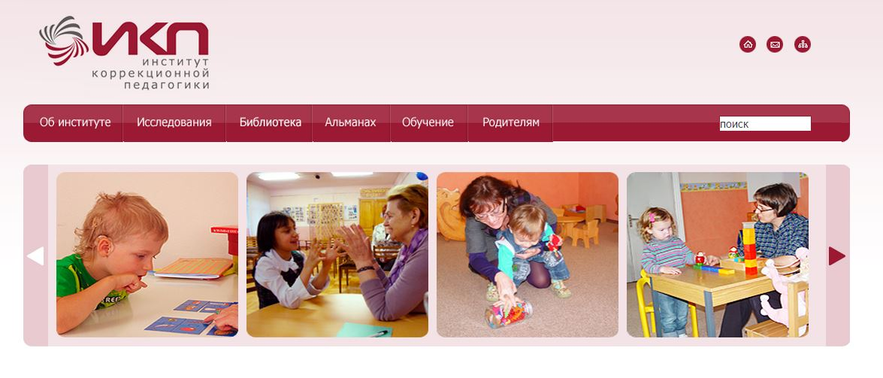
www.ikprao.ru
info@ikp.email

